Slide 1
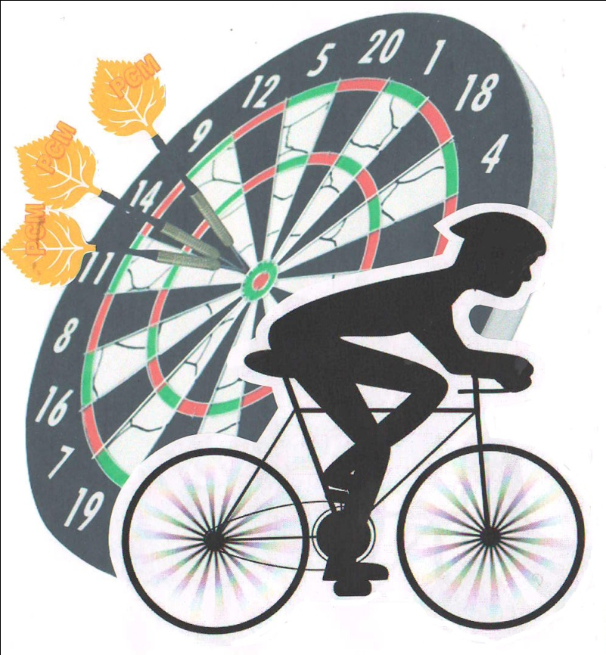
Проект по пропаганде активного досуга "Кроковелобиатлон"

Slide 2
Автор проекта: Якуба Светлана, активист Добровольческого отряда «Милосердие» Место реализации проекта: поселок Сусанино Костромской области Сроки реализации проекта: 2016 – 2018 годы
Партнеры проекта:
МКУ Молодёжный центр «Юность», центр развития культуры, молодежной политики и спорта, отдел образования, МОУ Сусанинская средняя общеобразовательная школа, редакция общественно-политической газеты «Сусанинская новь»

Slide 3
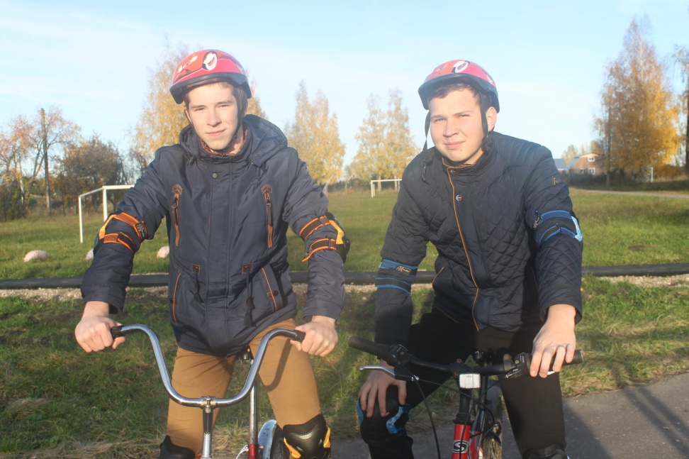
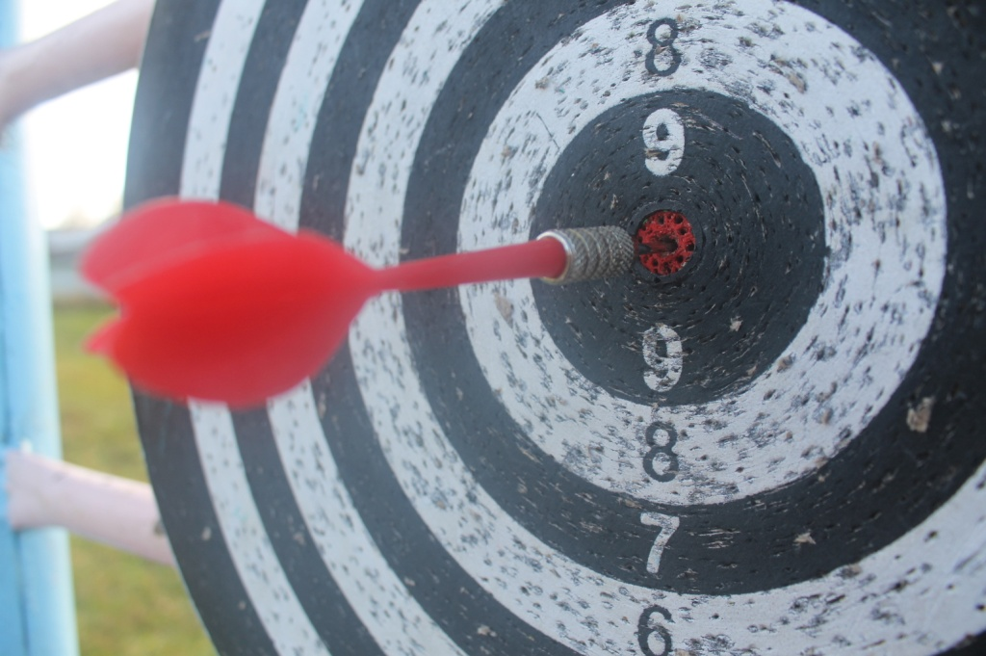
Проект по пропаганде активного досуга "Кроковелобиатлон"​ был разработан добровольческим отрядом "Милосердие" в 2016 году. С тех пор ежегодно в п. Сусанино проводятся соревнования по новому виду спорта среди детей и молодежи. Участвуя в проекте, дети и молодежь приобщаются к здоровому образу жизни, развивают свою спортивную форму, тренируют умение работать и взаимодействовать в команде. Кроме того, они могут показать хорошие результаты в новом виде спорта, который не требует от спортсмена профессиональных тренировок и навыков.

Slide 4
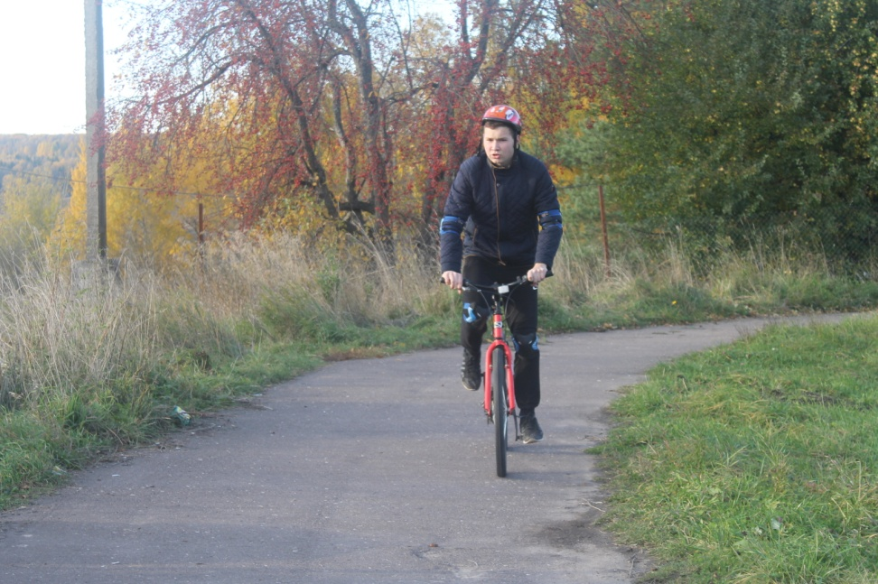
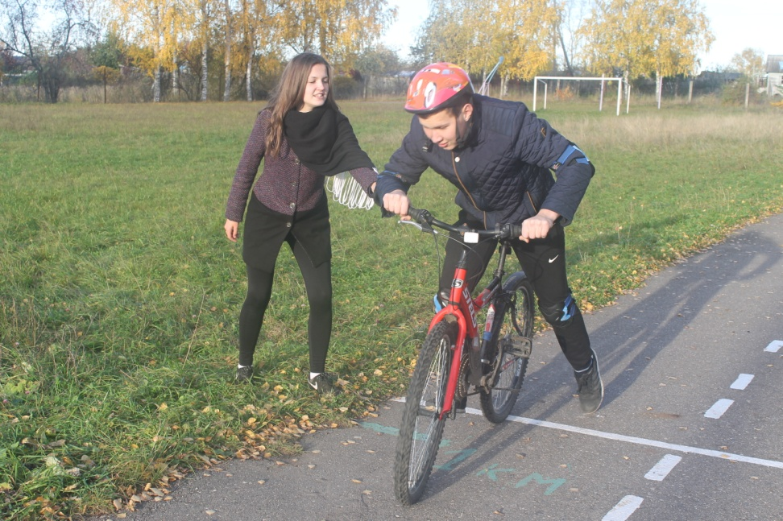
Кроковелобиатлон – вид спорта, в котором участники преодолевают дистанцию на велосипедах, поражая на специальных огневых рубежах мишени с помощью дротиков для дартса. В случае промаха (промахов), участник должен сыграть в игру «Крокодил» и отгадать по персонажу за каждый промах. Результаты определяются по общему времени прохождения дистанции.

Slide 5
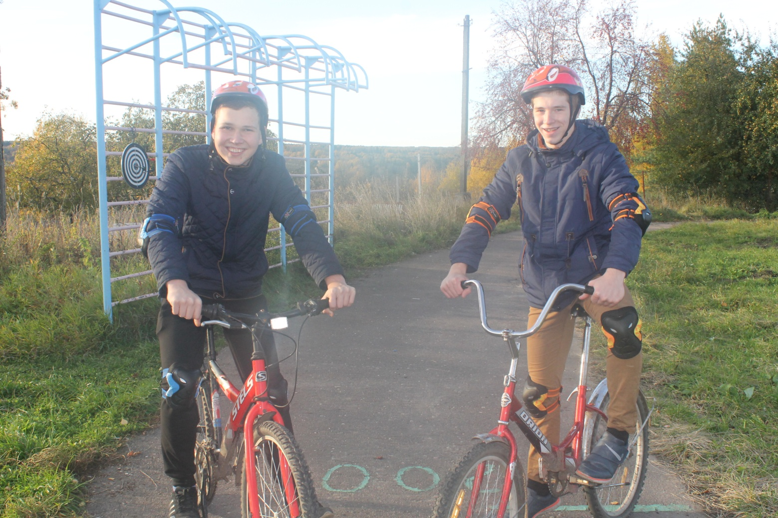
Экипировка участников Участник допускается на старт на исправном велосипеде, на руле которого закреплен стартовый номер. Форма одежды – спортивная, наколенники, налокотники и шлем.

Slide 6
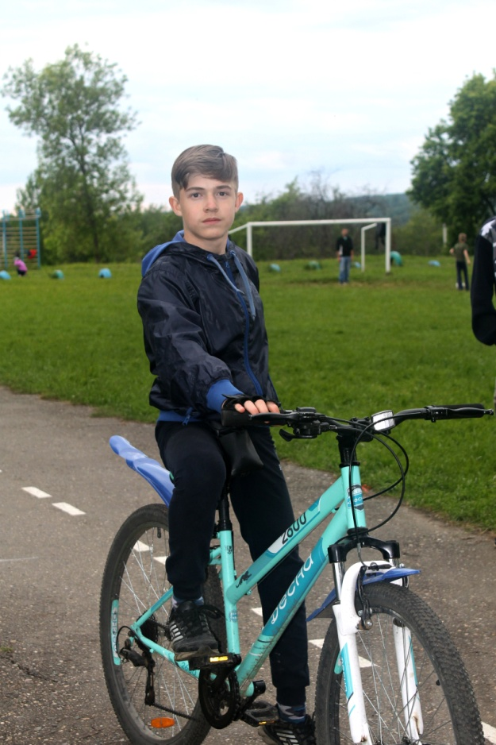
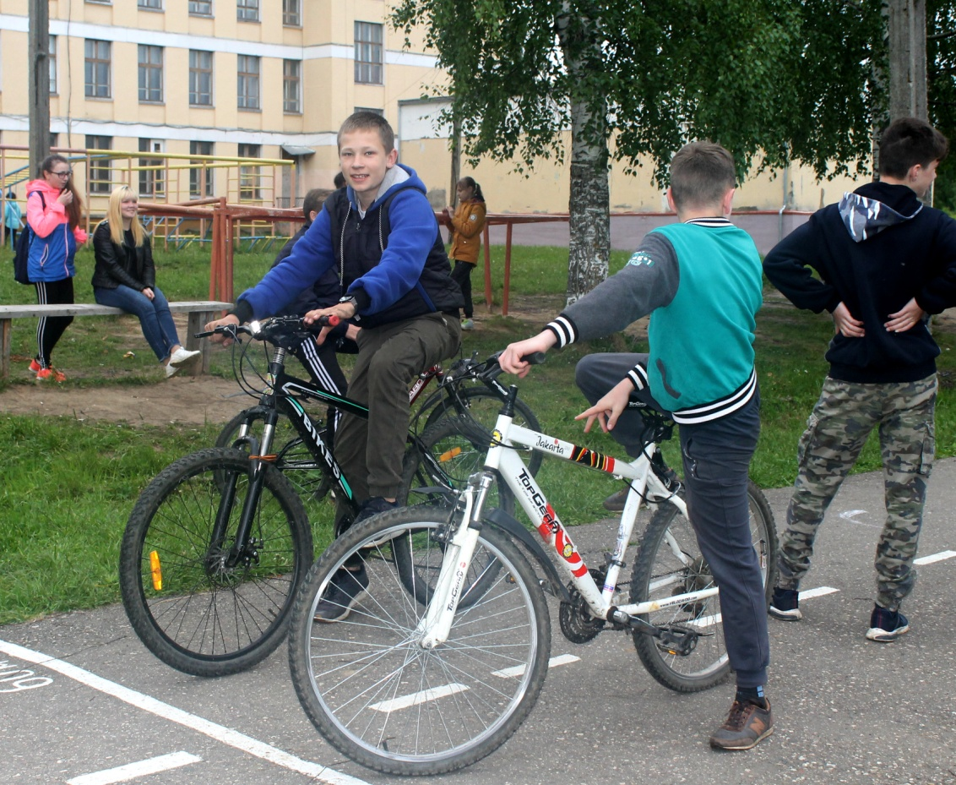
Соревнования проводятся вечером, поэтому проект решает и задачу организации содержательного досуга во внеурочное каникулярное время, тем самым предотвращая возможное совершение асоциальных поступков несовершеннолетними. В ходе соревнований проводится работа по профилактике дорожно-транспортных происшествий среди велосипедистов.

Slide 7
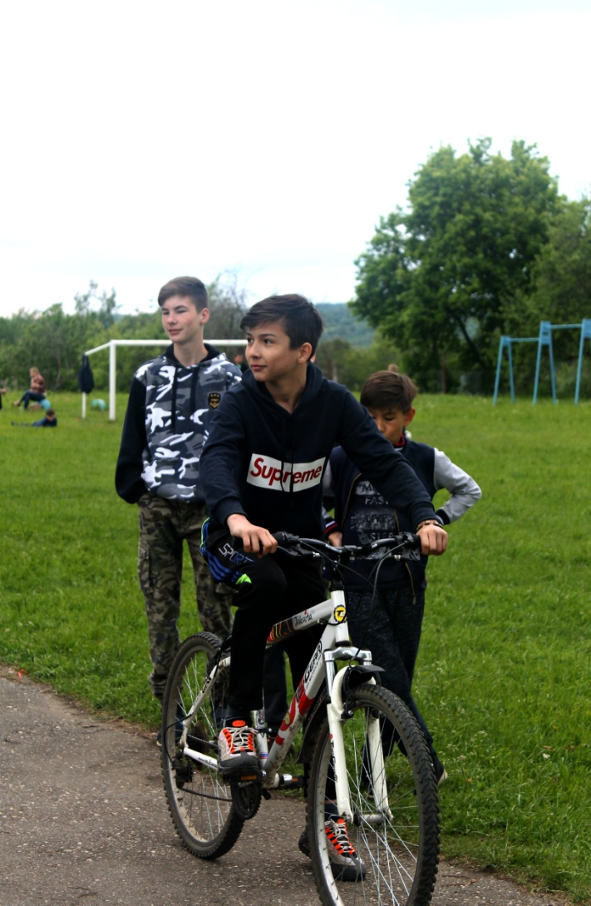
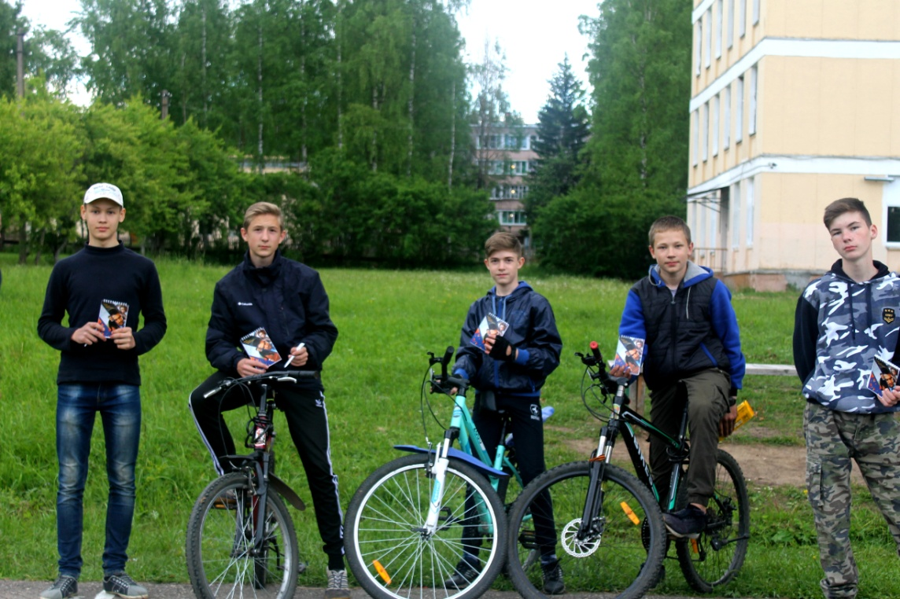
Последние соревнования по Кроковелобиатлону прошли 11 июня 2018 года на стадионе Сусанинской средней общеобразовательной школы. В наших планах – провести соревнования в июле и августе 2018 года.

Slide 8
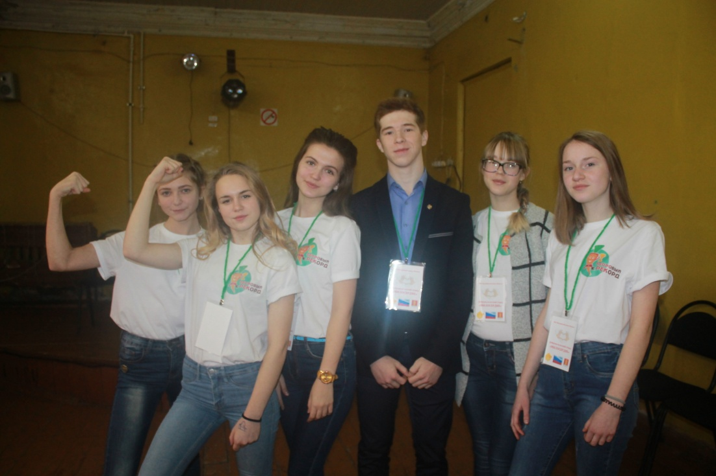
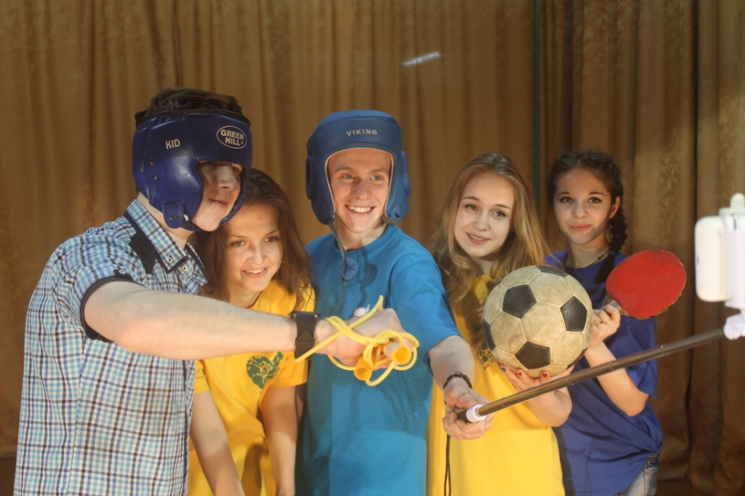
А это мы – добровольцы отряда «Милосердие». Мы за здоровый образ жизни и активный позитивный досуг!

